Slide 1
عمليات مصرفية /الفصل لثالث مرحلة الثالثة / صباحي ,, مسائي مدرس المادة / سناء عريبي محمد

Slide 2
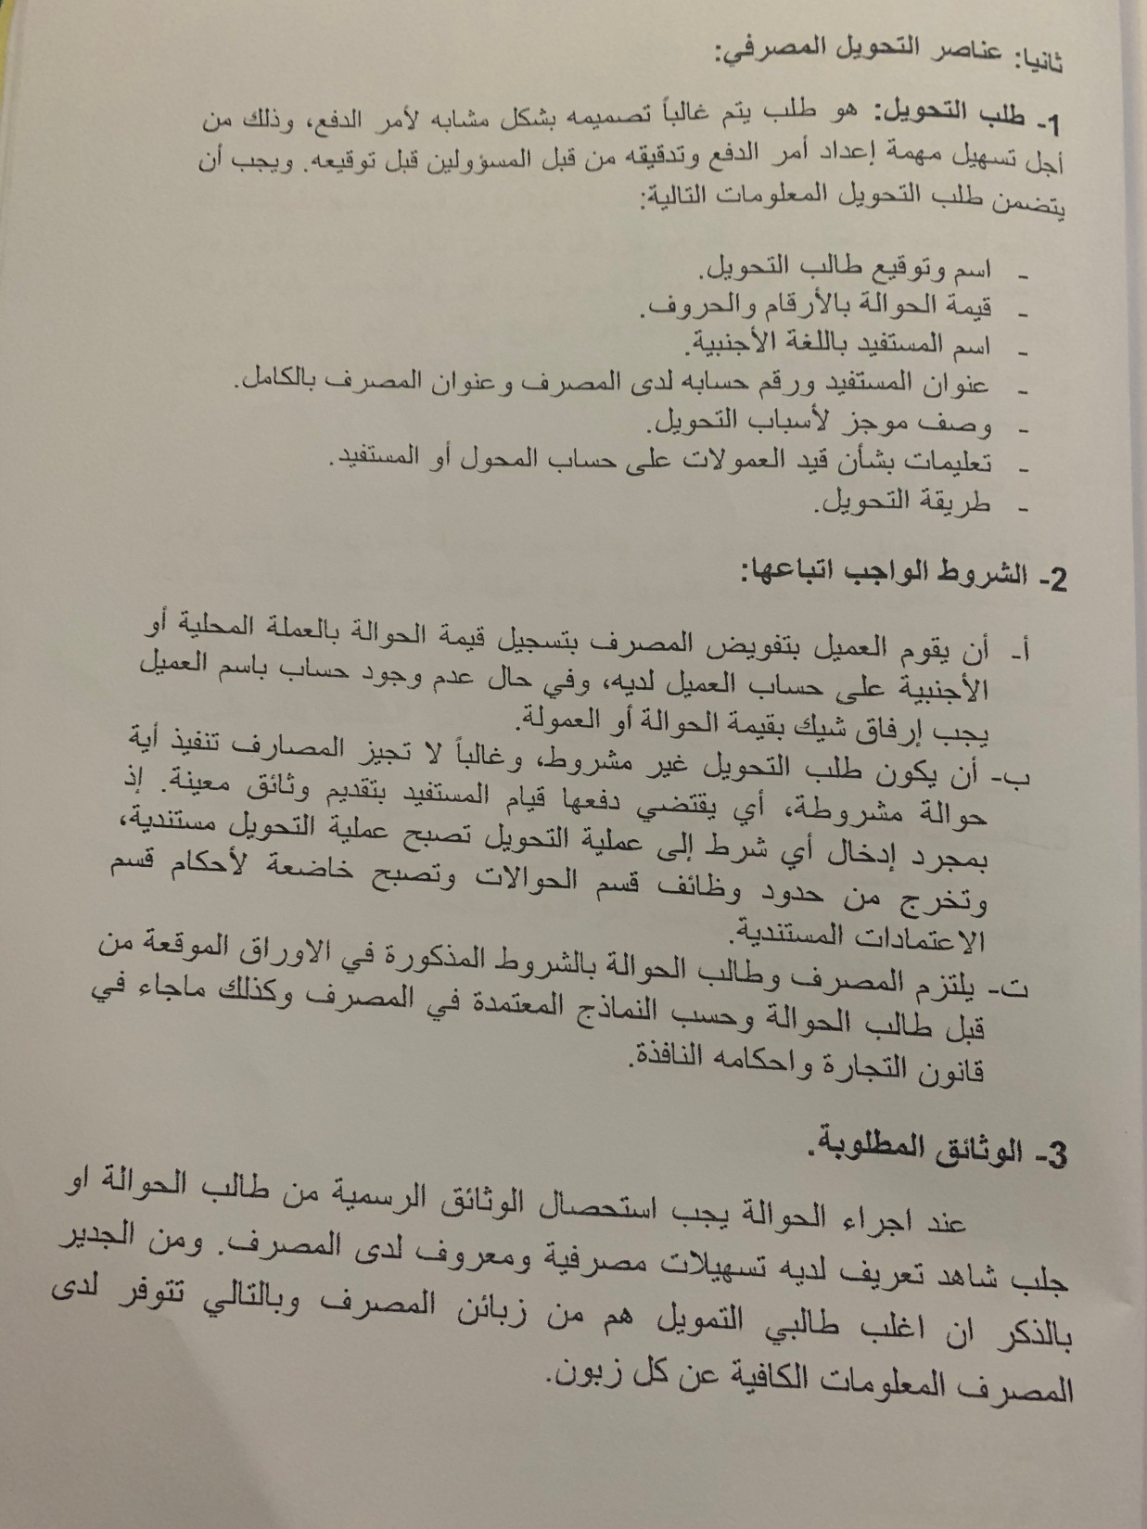

Slide 3
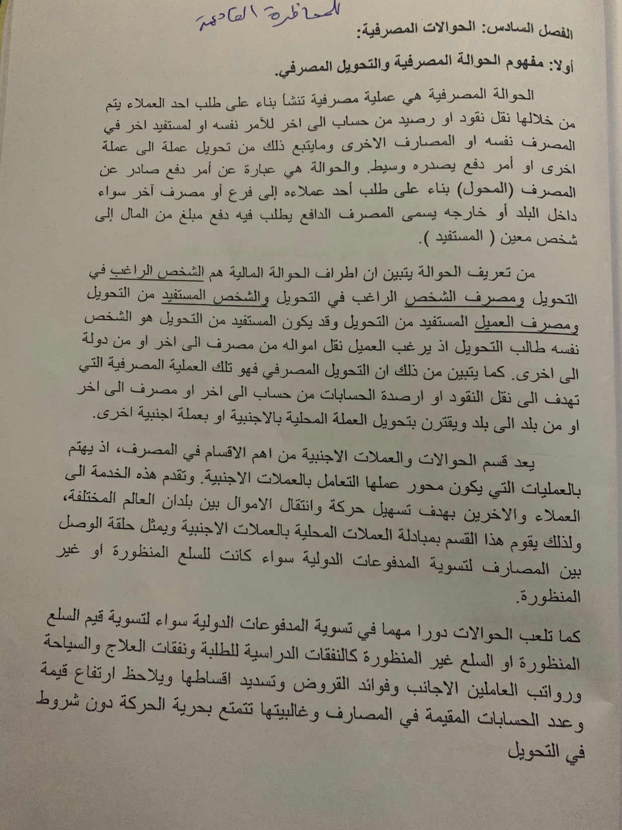

Slide 4
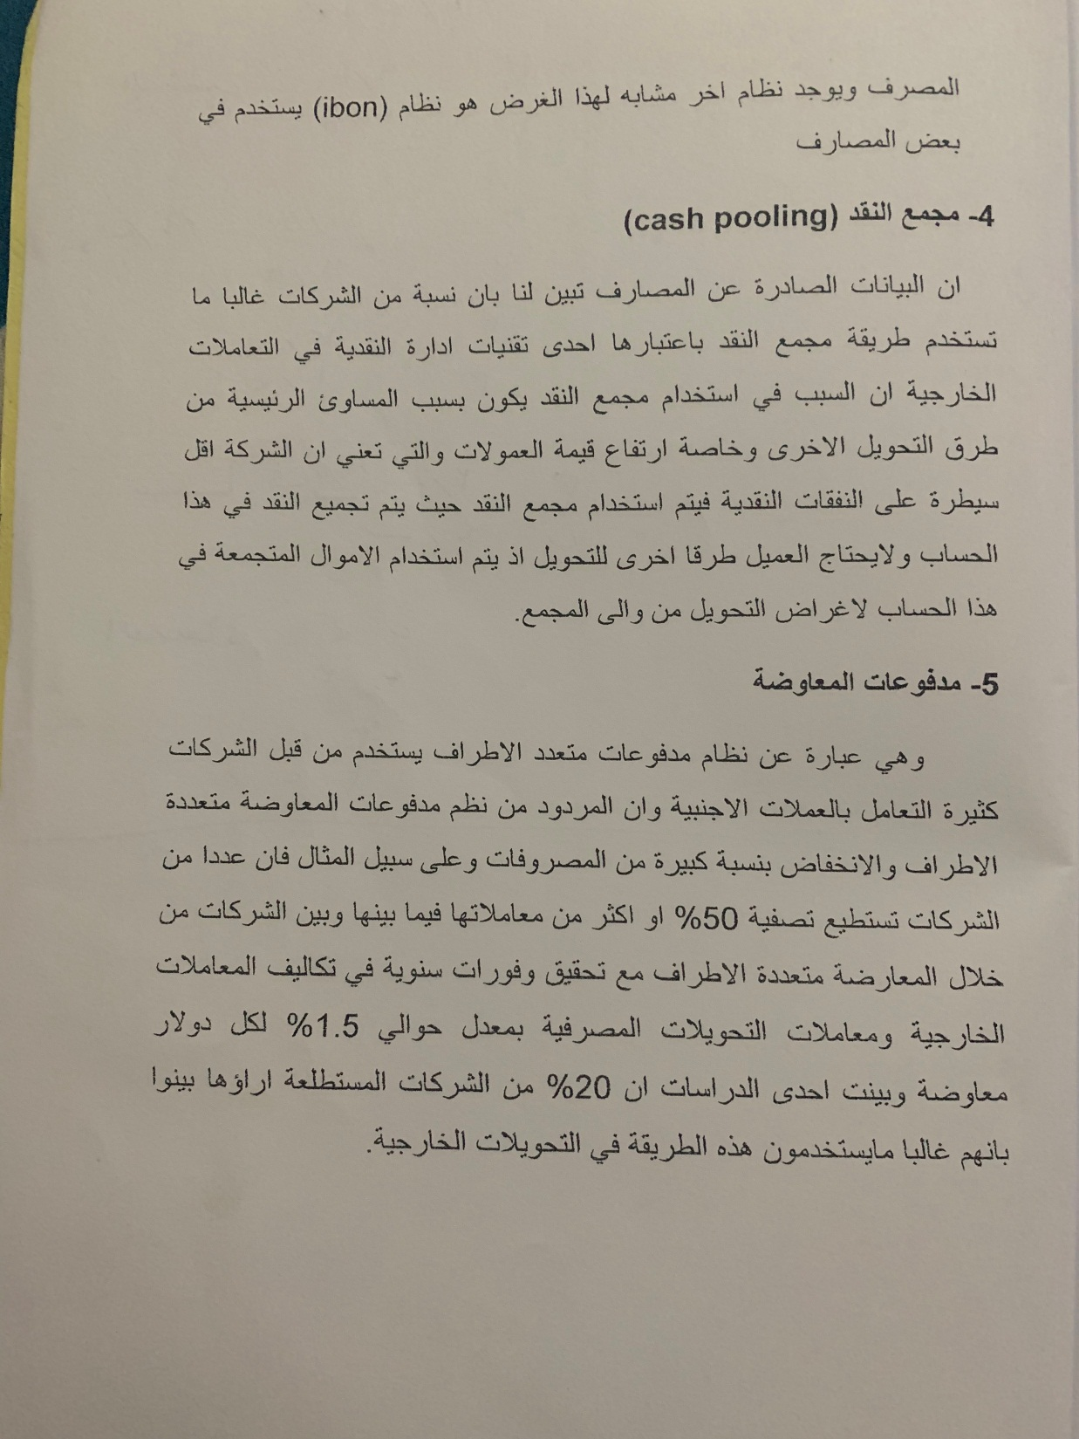

Slide 5
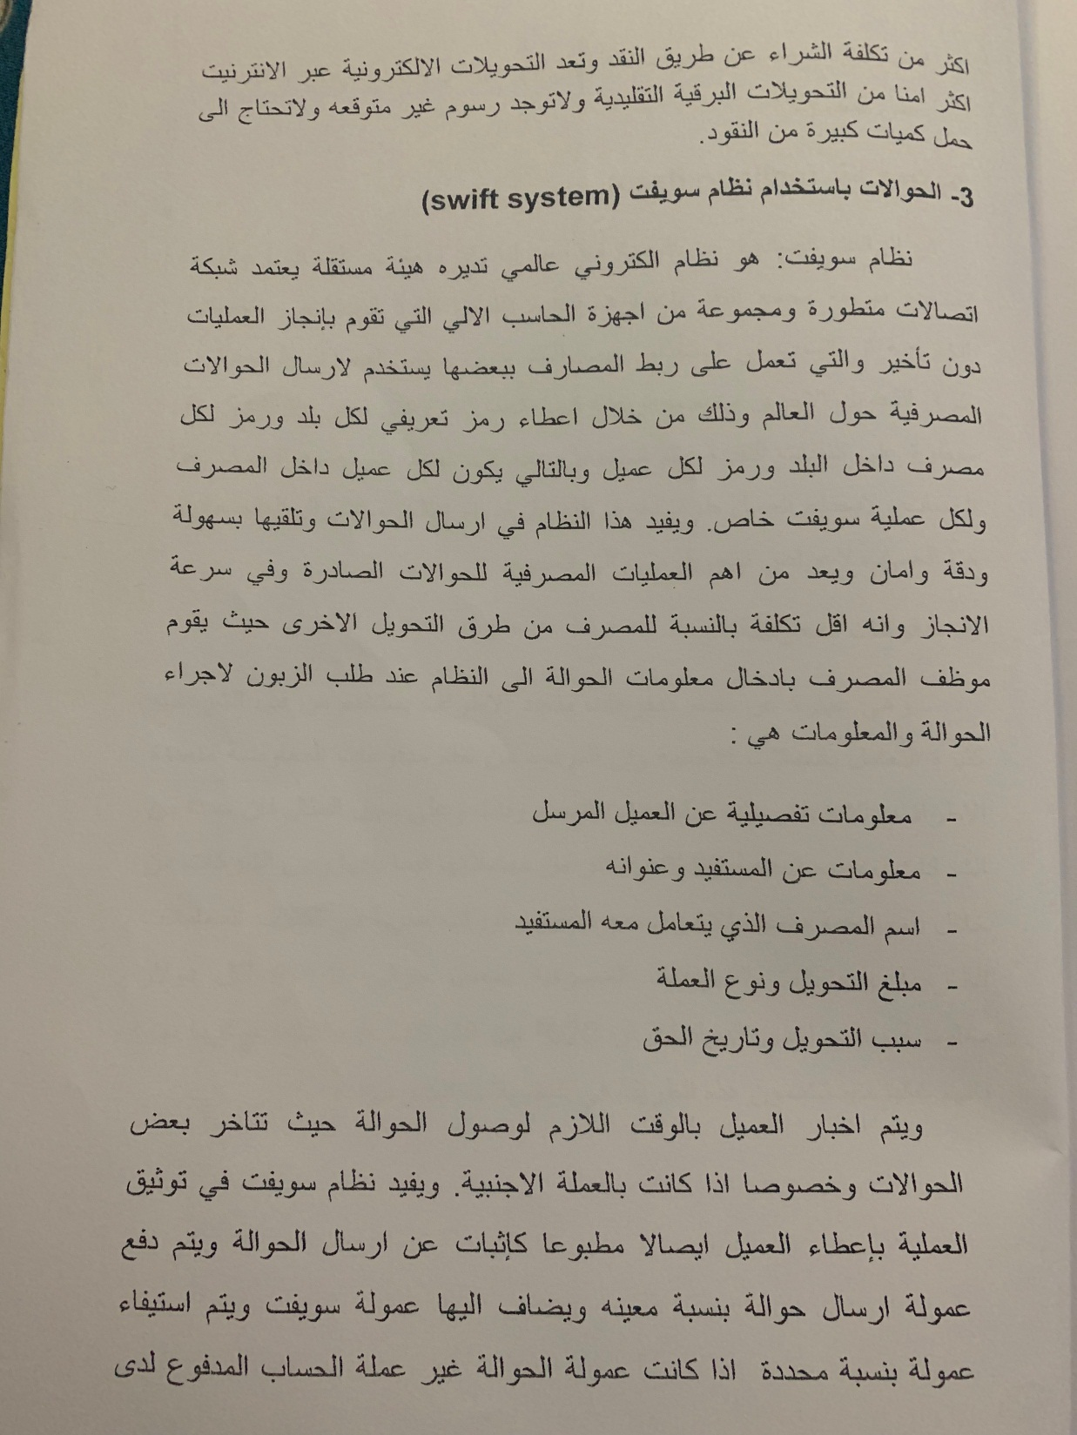

Slide 6
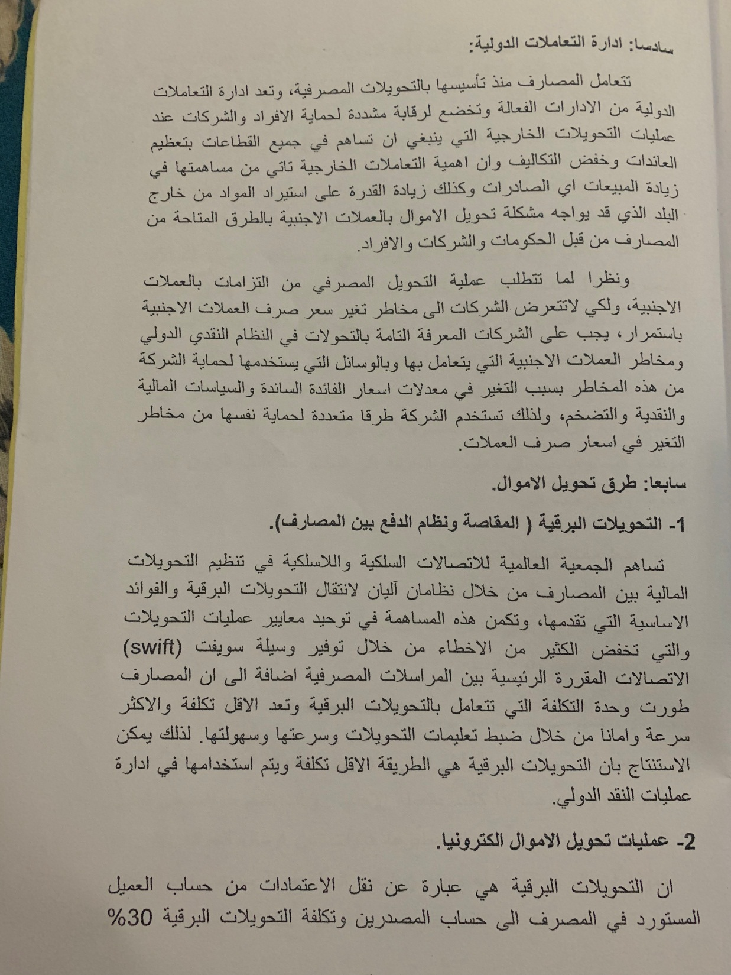

Slide 7
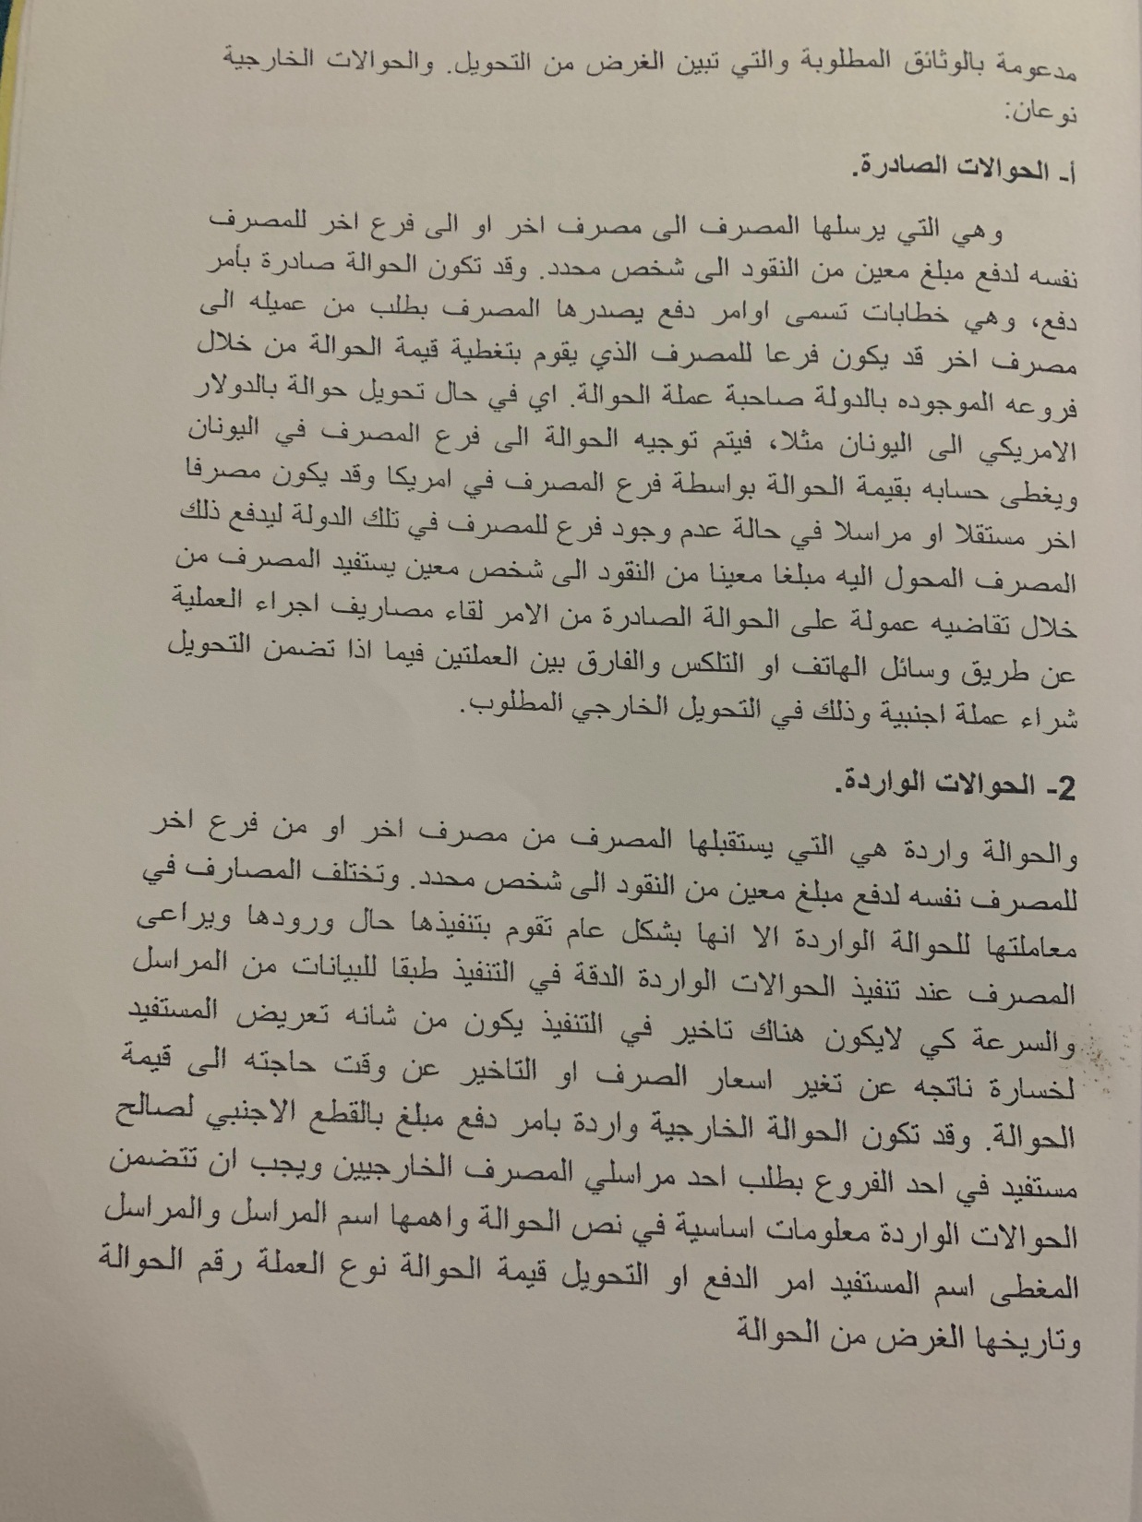

Slide 8
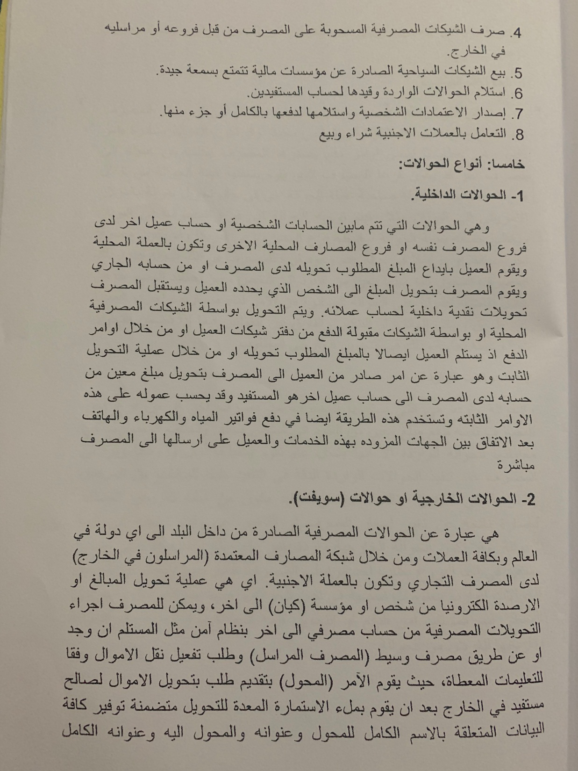

Slide 9
